Slide 1
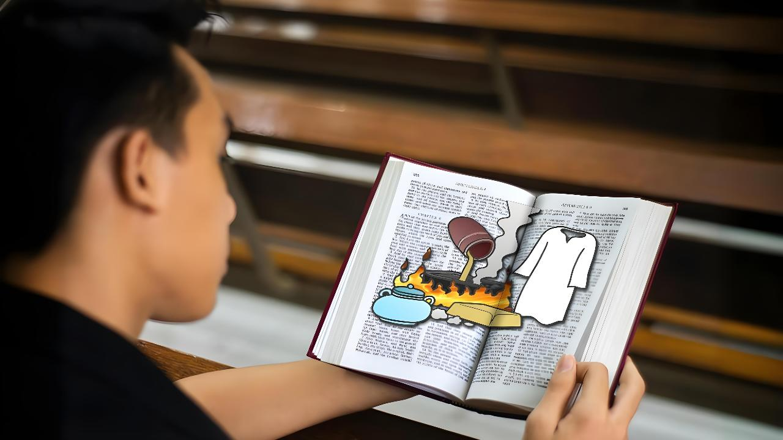
UHAKIKI WA UHALISI
Lessoni ya 1 kwa ajili ya Aprili 4, 2026

Slide 2
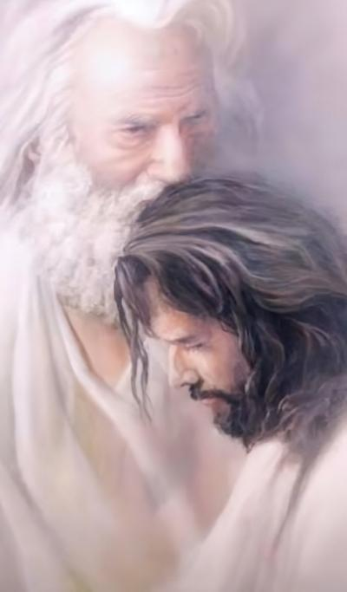
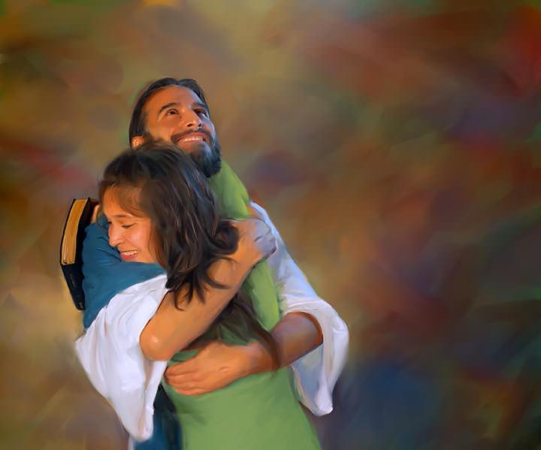
"Kama vile Baba alivyonipenda mimi, nami pia nimewapenda; Kaa katika Upendo Wangu. "
(Yohana 15:9)

Slide 3

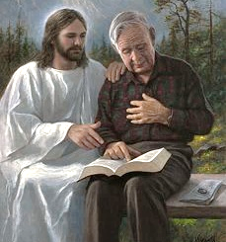



Kila mmoja wetu amejenga uhusiano tofauti na Mungu. Lakini sote tunakubaliana juu ya jambo moja: uhusiano huu unaweza (na unapaswa) kukua.
Hatua ya kwanza tunayopaswa kuchukua ili kukua ni kufahamu hali yetu ya sasa.
Mungu ametupa ujumbe wa jumla kuhusu hali ya kiroho ya kanisa katika hatua hii ya mwisho ya maisha. Sasa ni juu yetu kujichunguza ili kuona ni sehemu gani ya ujumbe huo inatuhusu, na jinsi ya kuimarisha na kuimarisha uhusiano wetu na Mungu.
Ujumbe wa Mungu (Ufunuo 3:14-22):
Tathmini (mst. 14:17
Suluhisho (mstari wa 18)
Matokeo (mst. 19-20).
Kuridhika (mst. 21-22).
Ukaguzi wa ukweli (Yohana 15:1-11):
Tawi na mzabibu
Mfereji wa maji

Slide 4

UJUMBE WA MUNGU
Ufunuo 3: 14–22

Slide 5


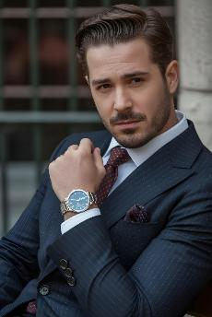

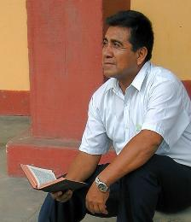
TATHMINI
"Kwa sababu unasema, Mimi ni tajiri, nimekuwa tajiri, wala sihitaji kitu; na hujui ya kuwa wewe ni mnyonge, mnyonge, maskini, kipofu, na uchi" (Ufunuo 3:17)
Ujumbe kwa makanisa saba unawasilisha hali ya kanisa la ulimwengu tangu nyakati za mitume hadi leo (Ufu. 2-3). Katika kuwasilisha ujumbe wa siku zetu (Laodikia), Yesu anajionyesha kama "Amina [Kweli], shahidi mwaminifu na wa kweli" (Ufu. 3:14).
Tunapojiangalia tunaona Ukweli wetu : "Mimi ni tajiri, na nimekuwa tajiri, na sihitaji chochote" (Ufu. 3:17a).
Lakini Yesu anaona ukweli, ukweli wetu: "Wewe ni mnyonge, mwenye huzuni, maskini, kipofu na uchi" (Ufu. 3:17b).
Sasa ni wakati wa kujitathmini. Je, ninajua kile ninacho kweli, na kile ninachohitaji bado? Je, nimekua kiasi gani katika uhusiano wangu na Yesu? Je, ninabadilika kuwa bora?

Slide 6


SULUHISHO
"Nakushauri ununue kwangu dhahabu iliyosafishwa katika moto, ili uwe tajiri; na mavazi meupe, ili uvae, ili aibu ya uchi wako isifunuliwe; na upake macho yako mafuta, upate kuona." (Ufunuo 3:18)
Kwa kuwa kujisikia vizuri na hali yetu huleta kutojali (uvuguvugu), Yesu anatushauri tufanye mambo matatu:
Nunua dhahabu iliyosafishwa
Hatupaswi kukaa kwa ukweli wa nusu au kujifunza Biblia kijuujuu. Lazima tuachane na mafundisho ya kibinadamu (tunsel) na kuchunguza zaidi katika somo letu la Biblia ili kuondoa kutokamilika (takataka) kutoka kwa uelewa wetu juu yake.
Nunua nguo nyeupe
Kukubali haki ya Yesu kama njia pekee ya kufikia wokovu. Kujaribu kujitoa kwa Mungu kwa matendo yetu ya haki ni kujionyesha uchi mbele zake.
Dawa ya matone ya jicho
Pokea Roho Mtakatifu. Ni yeye tu anayeweza kutupatia utambuzi wa kiroho na kutushawishi juu ya hali yetu ya kweli (Yohana 16:8).

Slide 7

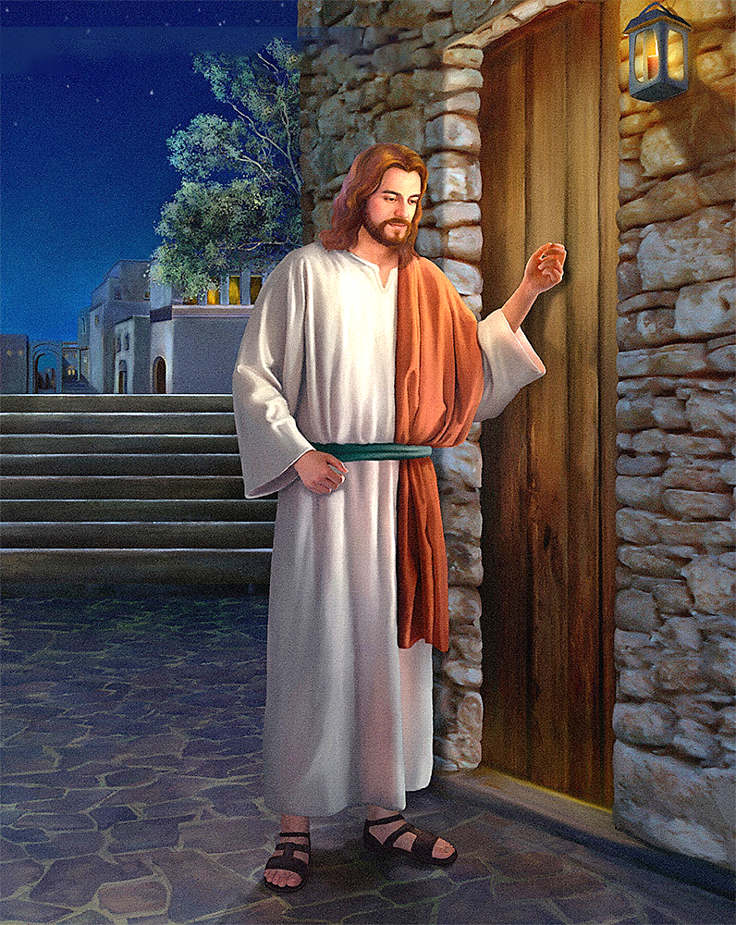
Matokeo
Tazama, nimesimama mlangoni na kubisha. Mtu akiisikia sauti yangu na kufungua mlango, nitakuja kwake na kula naye, na yeye pamoja nami. (Ufunuo 3:20)
Makuna matata Ninajisikia vizuri kiroho, lakini Yesu anataka niboreke. Hata hivyo, ikiwa sijui hitaji langu la mabadiliko, sitabadilika kamwe. Sitataka kamwe kununua kile ambacho tayari nadhani ninacho.
Ili kutatua hili, Yesu ana mbinu zake mwenyewe: "Wale ninaowapenda, ninawakemea na kuwaadibu"; na anaongeza: "Tubuni" (Ufu. 3:19).
Kemeo na adhabu ya Yesu sio lazima iwe hasi. Anapendelea njia ya mazungumzo. Anataka kukaa kimya na sisi na kuzungumza... Tazama, nimesimama mlangoni na kubisha. Mtu akiisikia sauti yangu na kufungua mlango, nitakuja kwake na kula naye, na yeye pamoja nami.
Yesu anabisha mlangoni mwa moyo wangu na kungojea kwa subira. Haingilii maisha yangu kunilazimisha kuwa na uhusiano naye. Uamuzi wa kuifungua ni wangu.

Slide 8


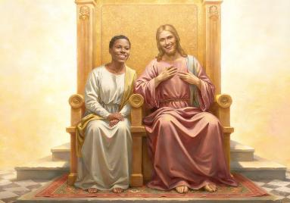
KURIDHIKA
Yeye ashindaye nitampa kukaa pamoja nami kwenye kiti changu cha enzi, kama vile mimi nilishinda na kuketi na Baba yangu kwenye kiti chake cha enzi. Ufunuo 3: 21
Yesu anajua njia sio rahisi. Anajua juhudi zetu za kununua dhahabu, vazi, na chanjo ya macho. Anajua mapambano yetu ya kushinda uvuguvugu, kufungua mlango, na kuungana naye. Ndiyo maana anatuambia: Mnaweza kushinda, kama vile mimi nilivyoshinda (Ufu. 3:21).
Anajua pia kwamba hatutachukua hatua ya kwanza kamwe. Mungu amekuwa akichukua hatua kila wakati.
Aliamua kutuumba (Mwa. 2:7)
Yeye hututafuta wakati tumetenda dhambi (Mwa. 3:8-9)
Alijitoa mwenyewe kutuokoa (Yohana 3:16)
Anataka kutupa thawabu: kukaa naye, na kufurahia umilele pamoja naye (Ufu. 3:21)
Ufunguo wa tabia hii takatifu (ambayo hatustahili) ni upendo: "Nimekupenda kwa upendo wa milele" (Yeremia 31:3). Anataka kuwa na uhusiano nasi. Je, ninataka kuwa na uhusiano naye? Je, nitamfungulia moyo wangu na kumpenda kama anavyonipenda?

Slide 9

UHAKIKI WA UHALISI
(Yohana 15:1-11)

Slide 10

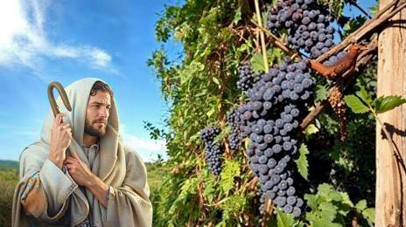
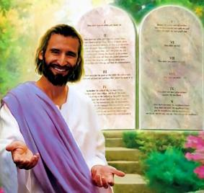

Tawi na mzabibu
"Mimi ni mzabibu; ninyi ni matawi. Akaaye ndani yangu nami ndani yake, huyo huzaa sana; maana pasipo mimi ninyi hamwezi kufanya neno lo lote. (Yohana 15:5)
Muda mfupi kabla ya kifo chake, Yesu alitangaza kwamba alikuwa "mzabibu," na kwamba wanafunzi wake walikuwa "matawi." Alimaanisha nini kwa kusema hivi?
Tawi linaweza kuishi kwa muda bila kushikamana na mzabibu, lakini hatimaye litanyauka. Ili tusipoteze uzima wa milele, Yesu anatusihi: "Kaa ndani yangu" (Yohana 15:4). Katika mistari 11 ambayo Yesu anasimulia mfano huu wa mzabibu na matawi, anatumia kitenzi "kukaa" mara 10. Lazima liwe jambo muhimu sana.
Kukaa ndani ya Yesu ni dawa ya uvuguvugu wa Laodikia. Zaidi ya hayo, ni chanzo cha furaha (Yohana 5:11). Lakini tunawezaje kukaa ndani ya Yesu?
Kwa kufanya yanayompendeza, yaani, kwa kushika amri zake (Yohana 15:10). Huu ni mwitikio wa upendo kwa upendo ambao Mungu ametuonyesha (1 Yohana 4:19).

Slide 11


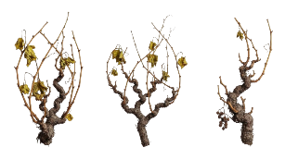

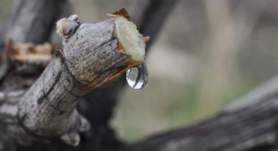
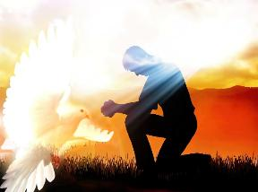
Mfereji wa maji
Kaeni ndani yangu, nami ndani yenu. Kama tawi haliwezi kuzaa matunda yenyewe, isipokuwa inakaa ndani ya mzabibu, pia hamwezi, isipokuwa mnakaa ndani Yangu. (Yohana 15:4)
Katika majira ya baridi, matawi yanashikamana na mzabibu, lakini hayana matunda. Kwa nini? Kwa sababu hawapokei sap.
Ni wakati tu chemchemi inapofika ndipo hizi hupokea sap kutoka kwenye mzabibu, na kisha shina (tendons) huibuka. Neno la Kiyunani lililotumiwa na Yohana linaweza pia kurejelea matawi ambayo yamevunjwa na kupandikizwa tena kwenye mzabibu.
Iwe sisi ni majani laini au matawi yaliyovunjika, jambo moja ni wazi: tunahitaji mchuzi wa mzabibu. Tunaweza kulinganisha sap hii na nini?
Katika hotuba hiyo hiyo (Yohana 14-17), Yesu anatupa maelezo: Roho Mtakatifu ndiye anayefanya kazi ndani yetu kutupa uzima, ikiwa tunatamani.
Yeye ndiye Mfariji wetu (Yohana 14:16-17)
Anatufunulia Yesu (Yohana 15:26)
Hutuhukumu dhambi (Yohana 16:8)
Anatuongoza katika kweli yote (Yohana 16:13)

Slide 12

"Dhahabu iliyopendekezwa hapa kuwa imejaribiwa motoni ni imani na upendo. Hutajirisha moyo; kwa maana umetakaswa mpaka uwe safi, na kadiri unavyojaribiwa ndivyo unavyong 'aa zaidi. Mavazi meupe ni usafi wa tabia, haki ya Kristo iliyotolewa kwa mwenye dhambi. Kwa kweli hili ni vazi la umbo la mbinguni, ambalo linaweza kununuliwa tu kwa Kristo kwa maisha ya utii wa hiari. Macho ni hekima na neema ambayo inatuwezesha kupambanua kati ya uovu na wema, na kugundua dhambi chini ya kisingizio chochote. Mungu ametoa macho yake ya kanisa ambayo anawataka wapake kwa hekima, ili wapate kuona vizuri; lakini wengi wangeondoa macho ya kanisa ikiwa wangeweza; kwa maana hawangependa matendo yao yafike kwenye nuru, wasije wakakemewa. Macho ya kimungu yatatoa uwazi kwa uelewa. Kristo ndiye amana ya neema zote. Anasema: “Ninunulie mimi” (Ufunuo 3:18).”
EGW (Testimonies for the Church, juzuu ya 4, uk. 88)

